Slide 1
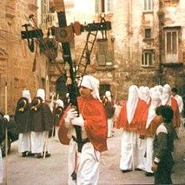
La Settimana Santa - Introduzione
I riti della Settimana Santa di Taranto sono degli eventi che si svolgono nella città a partire dalla Domenica delle palme. Questi riti della Settimana Santa risalgono all'epoca della dominazione spagnola nell'Italia meridionale.

Slide 2
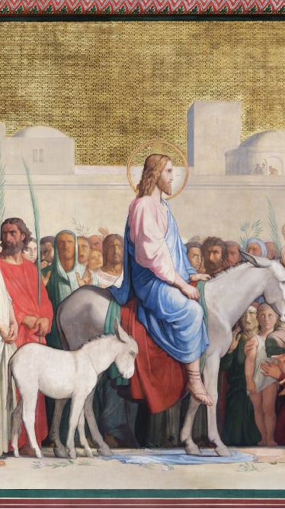
La Domenica delle Palme
La Domenica delle Palme segna l’inizio della Settimana Santa, che si sovrappone alla Quaresima.
Solo con la celebrazione dell’ora nona del Giovedì Santo la Quaresima sarà finita e si entrerà a tutti gli effetti nel Triduo pasquale, memoriale della Passione, Morte e Risurrezione di Cristo.

Slide 3
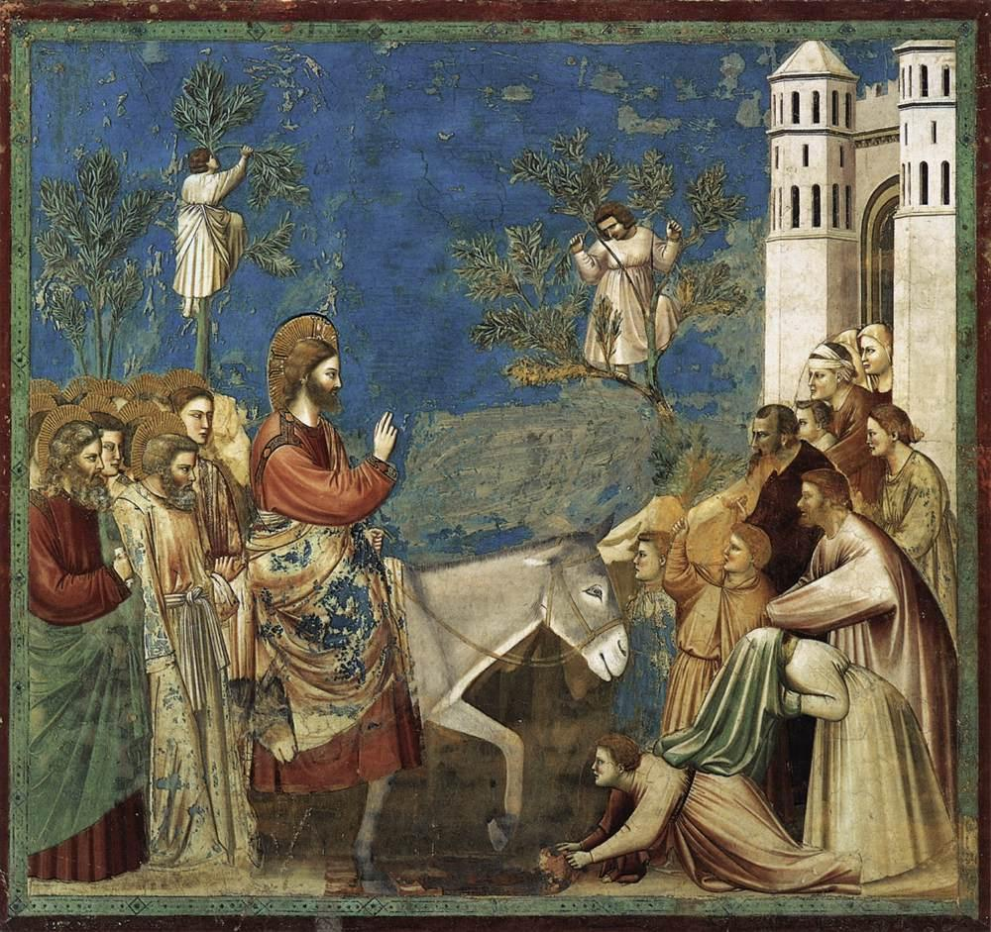
L’ingresso di Gesù a Gerusalemme che dà origine alla tradizione della Festa delle palme è descritto in tutti i quattro vangeli canonici, Gesù entra nella città santa di Gerusalemme per festeggiare la Pasqua.
È a cavallo di un asinello, attorniato dai discepoli e scortato da una folla festante che agita rami di palma e ulivo.

Slide 4
Lunedì Santo
Dopo la Domenica delle Palme ecco che arriva il Lunedì Santo, il primo giorno della Settimana Santa, il giorno in cui si celebra l’amicizia, quando cioè si ricorda la giornata che Gesù trascorse a Betania in compagnia dei suoi tre grandi amici: Marta, Maria e Lazzaro. I riti religiosi del Lunedì Santo prevedono letture durante la Messa che ricordano il valore dell’amicizia per i cristiani.

Slide 5
Martedì Santo
Il Martedì Santo è invece il giorno dello sdegno, momento della Settimana Santa in cui si ricorda lo sdegno di Gesù che scaccia i mercanti dal tempio, accusandoli di aver trasformato il tempio in un luogo dedito al denaro, abusando del loro potere per il proprio profitto personale. I riti religiosi del Martedì Santo prevedono letture durante la Messa che ricordano l’episodio evangelico.

Slide 6
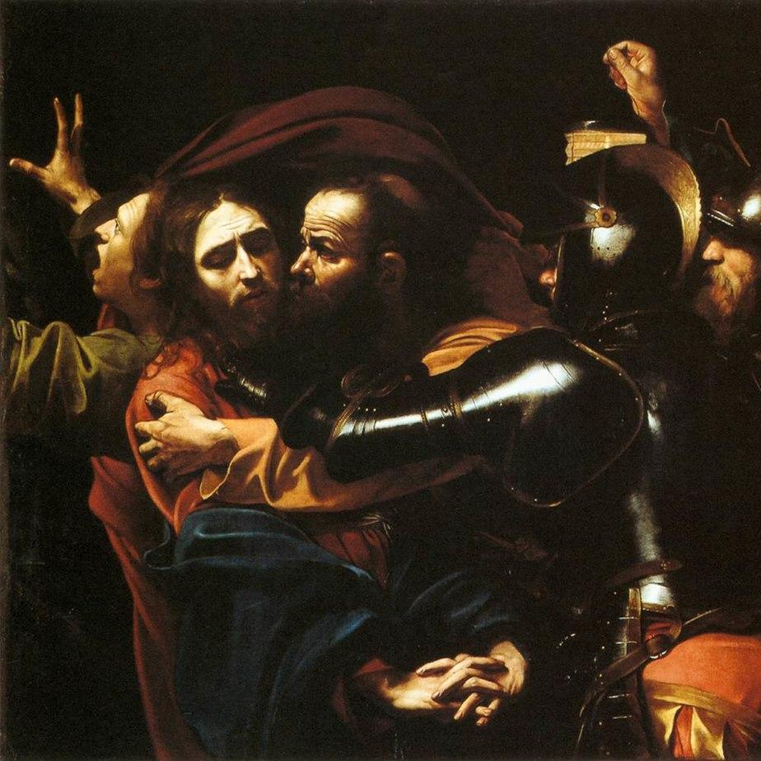
Mercoledì Santo
Il Mercoledì Santo è il giorno del tradimento, quando la Settimana Santa ricorda il tradimento di Giuda che tradì Gesù con un bacio per 30 denari. Dei primi tre giorni della Settimana Santa, il Mercoledì Santo è anche il giorno della tristezza proprio perché si ricorda il momento che segna l’inizio del periodo più buio.

Slide 7
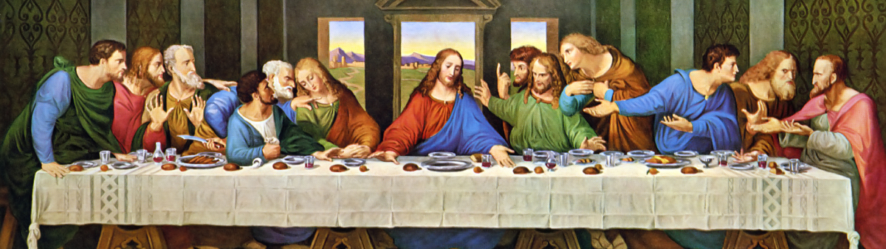
Giovedì Santo
Il Giovedì Santo è il giorno dell’Ultima Cena ed è diviso in due momenti, con diversi riti religiosi a scandire la giornata. Nella mattina del Giovedì Santo non viene celebra l’eucarestia nelle parrocchie, perché viene celebrata un’unica Messa (detta Messa del Crisma). In quel momento si celebra la consacrazione degli oli santi e i presbiteri rinnovano l’ordine sacro. Il pomeriggio del Giovedì Santo è l’inizio del Triduo Pasquale, ossia il ciclo di preghiere e riti religiosi di tre giorni centrali della Pasqua e della Settimana Santa, con la celebrazione della passione, morte e resurrezione e tutti i riti religiosi a essi collegati. Al termine della messa, si velano le croci, le campane vengono messe silenti e gli altari vengono spogliati dagli ornamenti.

Slide 8
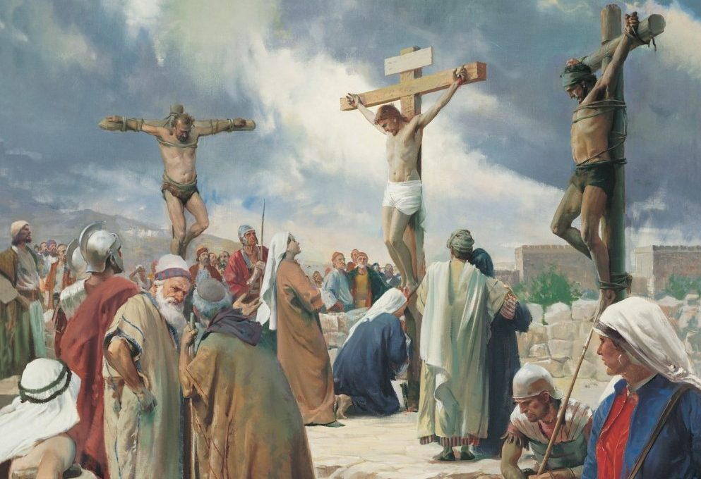
Venerdì Santo
Il Venerdì Santo è il giorno della morte di Gesù Cristo. È il giorno più doloroso della Settimana Santa, in quanto ricorda la Passione di Cristo e tutti i riti religiosi del Venerdì Santo sono dedicati a questo. Nella sera del Venerdì Santo, il rito religioso cattolico prevede anche la via Crucis, il ricordo cioè del percorso di Cristo verso la crocifissione sul monte Golgota. Durante il Venerdì Santo non si fanno altre consacrazioni e non si celebra altra messa.

Slide 9
Sabato Santo
Il Sabato Santo è il giorno del silenzio, unico giorno della Settimana Santa in cui non è prevista alcuna liturgia, non si celebrano messe e l’Eucaristia viene data solo a chi è in punto di morte. I riti religiosi del Sabato Santo iniziano al calare del giorno. La notte del Sabato Santo è il momento in cui la Settimana Santa inizia ad andare verso il suo apice con i riti religiosi della veglia pasquale in cui si celebra la resurrezione di Cristo.

Slide 10
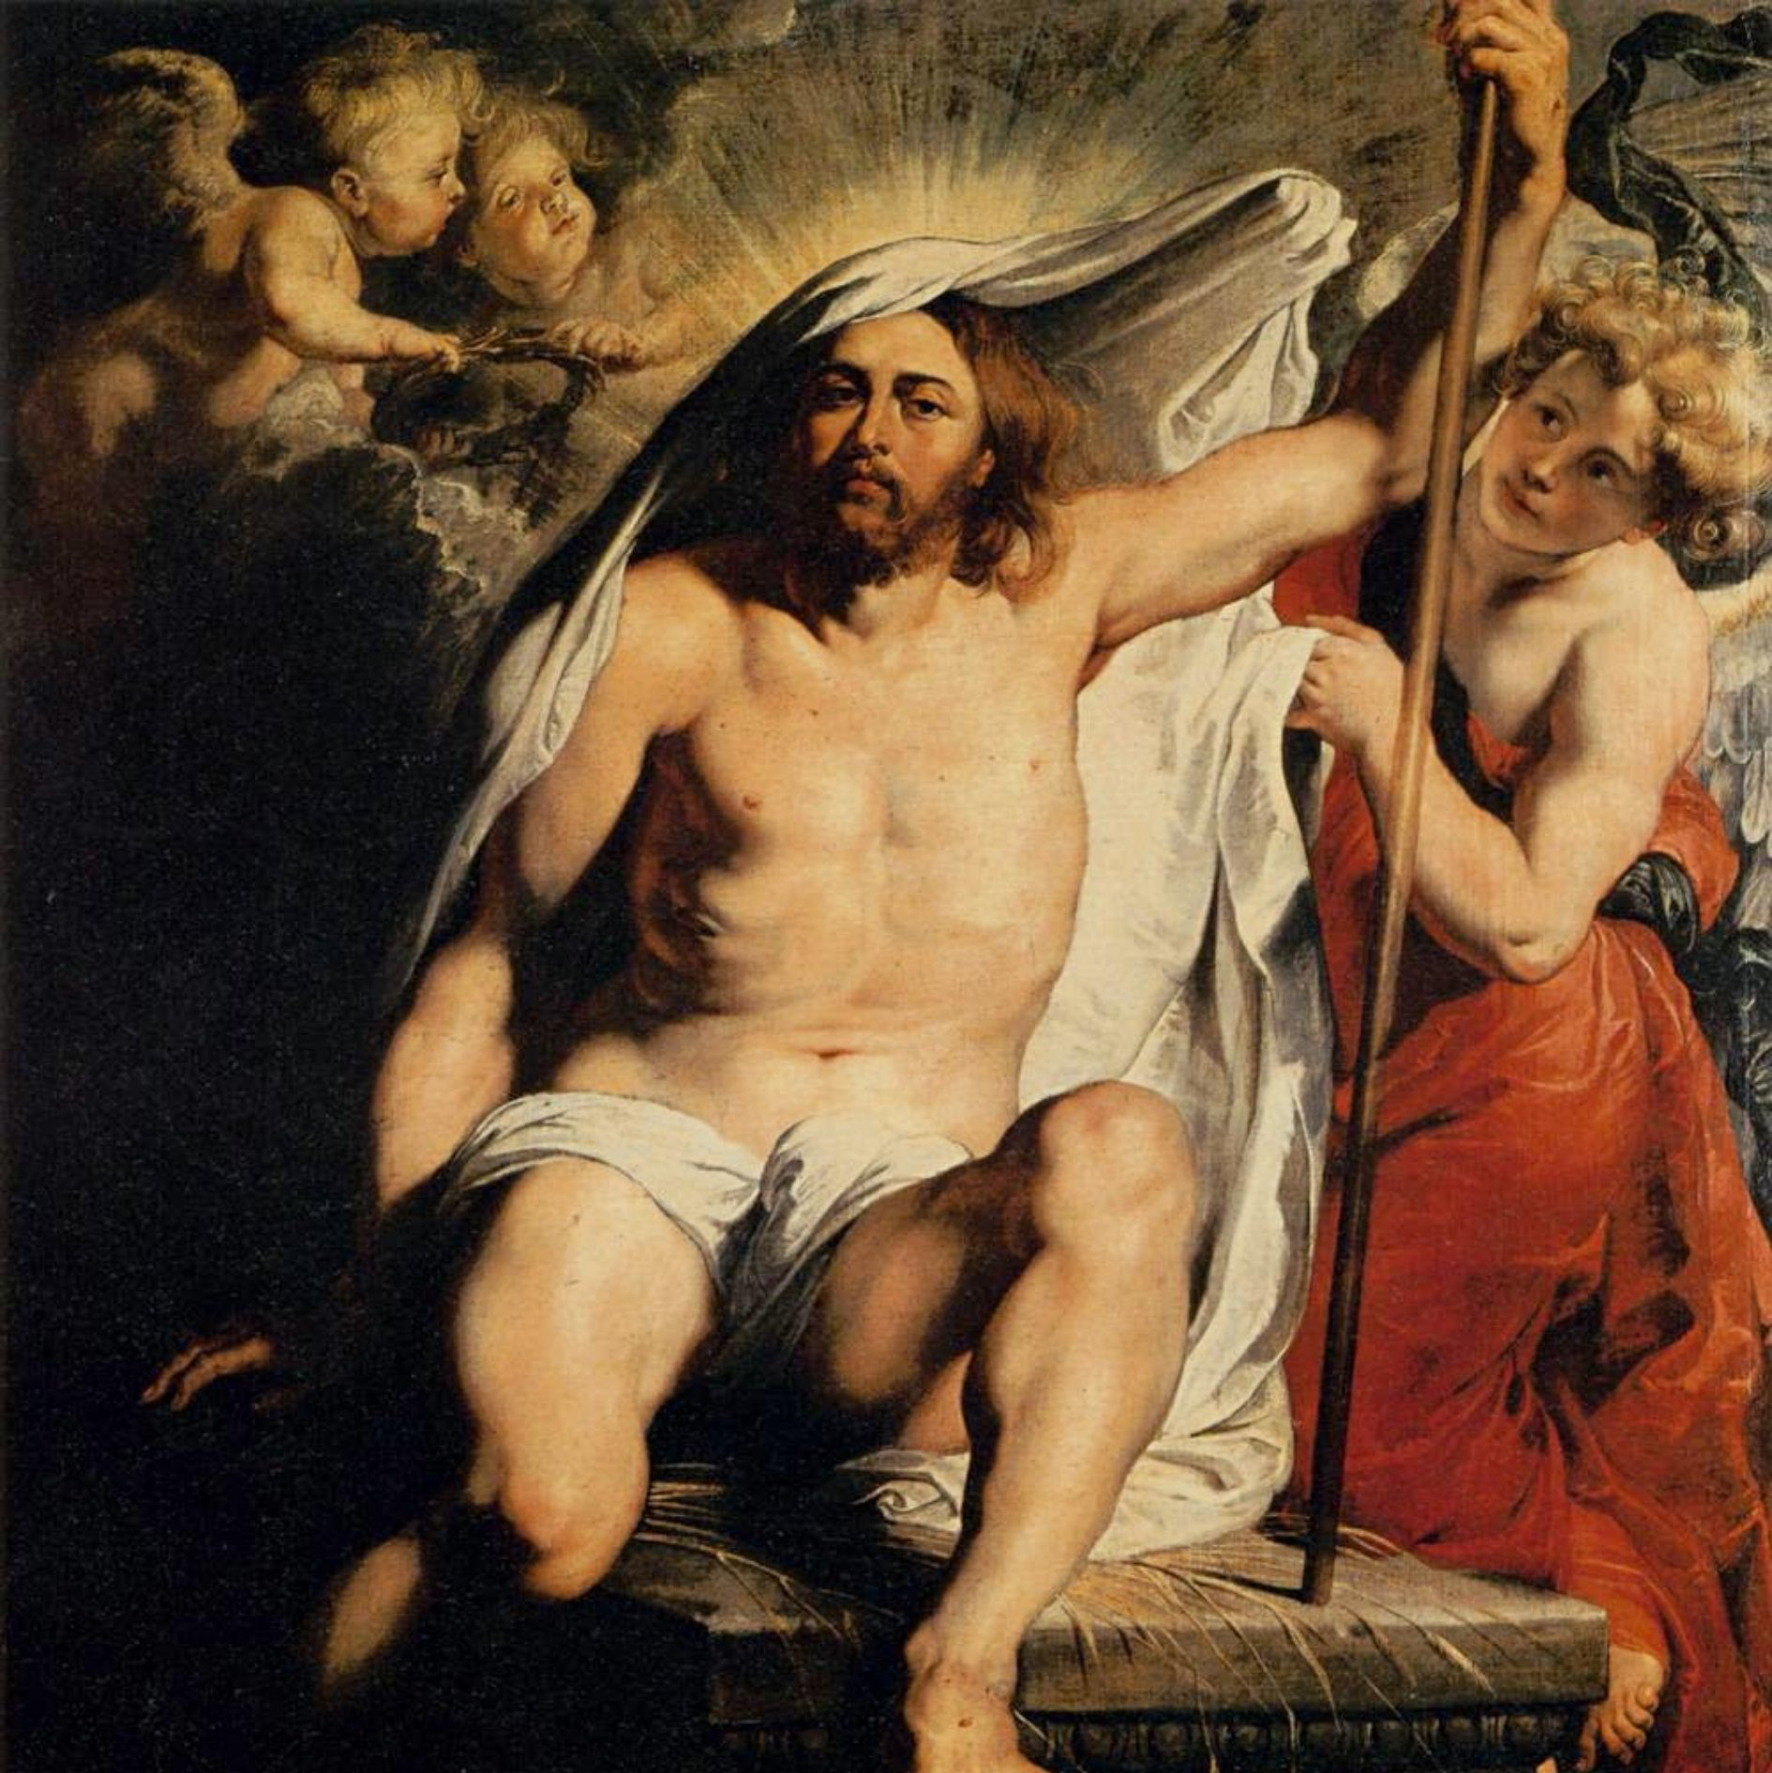
Domenica di Pasqua
La Domenica di Pasqua è la celebrazione della resurrezione di Cristo ed è il massimo punto dell’Ottava di Pasqua, dedicata alla festa dei credenti e alla vittoria di Gesù Cristo sulla morte. I riti religiosi della Domenica di Pasqua prevedono le celebrazioni della risurrezione nel corso della messa.

Slide 11
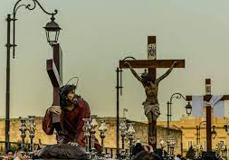
Accenno alla storia
Furono introdotti a Taranto dal patrizio tarantino don Diego Calò, il quale nel 1703, commissionò a Napoli le statue di Gesù morto e dell'Addolorata.
Durante il periodo illuminista nel 1765 il patrizio tarantino Francesco Antonio Calò, erede e custode della tradizione della processione dei Misteri del Venerdì Santo.

Slide 12
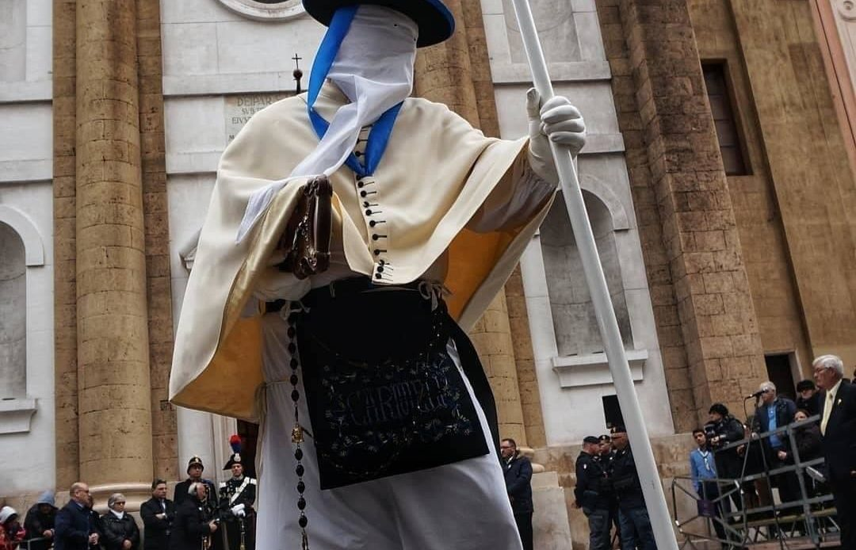
Quando si svolge
Alla mezzanotte tra il Giovedì e il Venerdì Santo, ha inizio il Pellegrinaggio della B.V. Addolorata.
La statua della Vergine è portata in processione dalla Confraternita di Maria SS. Addolorata e San Domenico.
Il corteo religioso parte dalla Chiesa di San Domenico in città vecchia e raggiunge alle prime luci dell'alba la città nuova. La durata complessiva di questa processione è di 14 ore.

Slide 13
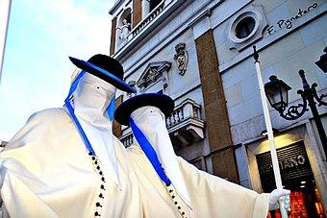
I Perdoni
I Perdoni (le Perdúne in dialetto tarantino) sono poste, coppie, di Confratelli del Carmine, che dalle ore 15:00 del Giovedì Santo escono ad intervalli dalla Chiesa di Maria Santissima del Monte Carmelo per effettuare un pellegrinaggio verso le Parrocchie del Borgo Antico e del Borgo Nuovo dove sono allestite gli Altari della Reposizione.

Slide 14
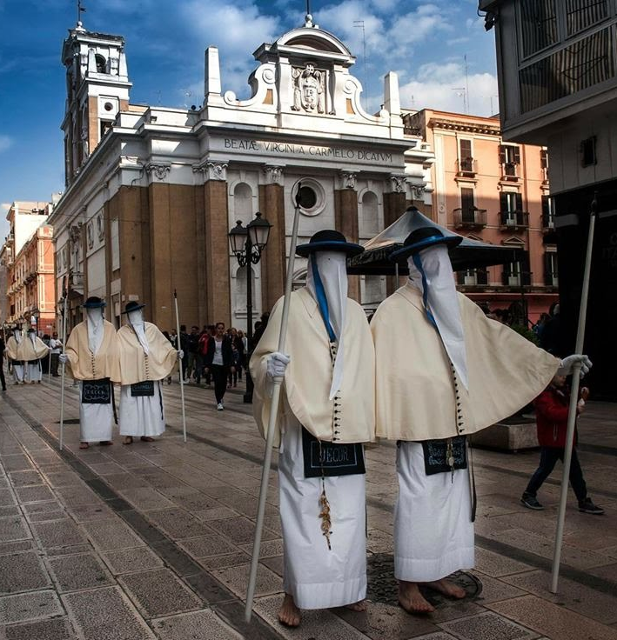
Le Confraternite
Nella Domenica delle Palme, le due principali confraternite di Taranto organizzatrici dei suddetti Riti, quella di Maria Santissima Addolorata e san Domenico (sita nella chiesa di San Domenico Maggiore nel Borgo Antico) e quella di Maria Santissima del Carmine (sita nella omonima chiesa nel Borgo Umbertino).

Slide 15
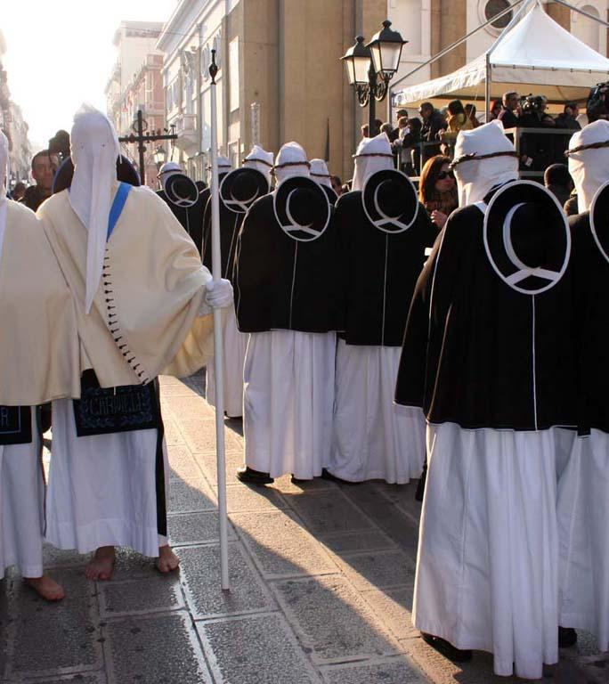
Le confraternite convocano in assemblea straordinaria i propri iscritti in regola con l'amministrazione e che non siano incorsi in sanzioni disciplinari, ed effettuano le "gare" per aggiudicarsi l'onore di partecipare alle due processioni, il pellegrinaggio dell'Addolorata e la processione dei Sacri Misteri.

Slide 16
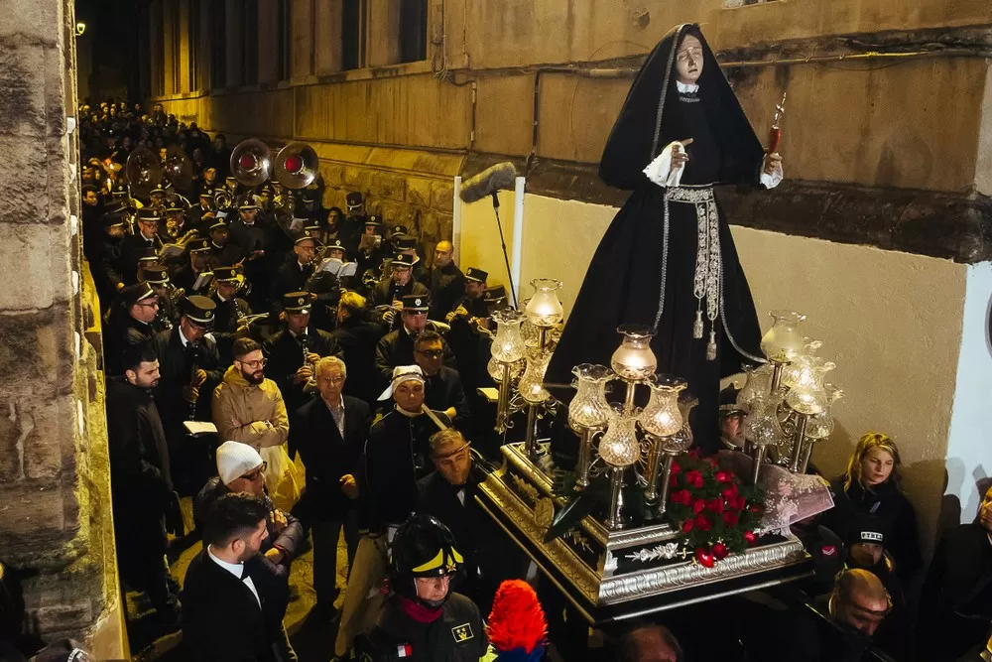
La Processione
La processione è composta dalla Troccola, lo strumento che apre la processione, le Pèsare che rappresentano le pietre scagliate contro Gesù Cristo, la Croce dei Misteri, la Terza Croce, la Seconda Croce, la Prima Croce, il Trono, ed infine la statua di la Santissima Vergine Addolorata, portata dalla Confraternita del SS. Maria Addolorata e San Domenico.
Accompagnano il corteo due bande musicali che suonano le marce funebri. Vi sono inoltre quattro coppie davanti ai Crociferi e altre due davanti al Trono oltre a due persone munite di mazza incaricate di tenere in ordine il corteo e di sostituire il fratello in caso di necessità.

